Slide 1
Грипп АH1N1: диагностика, лечение, профилактика
Главный пульмонолог МЗ РД, профессор К.А.Масуев

Slide 2
Основной действующий документ для оказания медицинской помощи больным гриппом

Slide 3
Определение заболевания
Грипп (Grippus, Influenza) — острая инфекционная болезнь с аэрозольным механизмом передачи возбудителя, характеризующаяся массовым распространением, кратковременной лихорадкой, интоксикацией и поражением респираторного тракта
Возбудителями гриппа являются РНК-содержащие вирусы, которые входят в семейство ортомиксовирусов.
Семейство включает несколько родов:
1. Род Influenzavirus A – вирусы гриппа типа A,
2. Род Influenzavirus B – вирусы гриппа типа B,
3. Род Influenza С – вирус гриппа типа С.

Slide 4
Вирус гриппа имеет внутренние и поверхностные белки. Внутренние (кОровые, сердцевидные) белки являются типоспецифическими, на основании их свойств вирусы гриппа подразделяют на типы А,В,С.
Основные поверхностные белки представлены: HA – гемаглютинин и NA – нейраминидаза
НА – состоит из двух субъединиц НА1/НА2 и ответственен за прикрепление и проникновение вируса в клетку, за освобождение вирусной РНК. Гемагглютинин является основным иммуногеном и вызывает индукцию вируснейтрализующих, антигемагглютинирующих антител.
NA – ответственна за инвазию вируса в слизистые оболочки дыхательных путей и отделение почкующихся вирионов от клеточной стенки. Изменения (мутации) в структуре белка приводят к формированию резистентности к селективным ингибиторам нейраминидазы

Slide 5
Поверхностные белки (антигены) НА и NA очень подвержены изменениям. На основе свойств гемагглютинина выделяют 18 подтипов вируса гриппа А (обозначаемые как Н1, Н2, …, Н18), а NA – 11 вариантов (N1, N2, …, N11)
Для вируса гриппа типа A возможны два вида изменчивости: дрейф – точечные мутации в вирусном геноме с соответствующими изменениями в гемагглютинине или нейраминидазе и шифт - реассортация РНК сегментов благодаря сегментарному строению РНК, что происходит при одновременном заражении клетки разными субтипами вирусов гриппа.
Все известные пандемии гриппа были вызваны шифтовыми вариантами вируса гриппа А, имеющими антигенные формулы: A/H1N1, A/H2N2 и A/H3N2

Slide 6
Способность вируса гриппа к антигенной изменчивости определяет высокую восприимчивость населения и основные эпидемиологические особенности этой инфекции: повсеместное распространение, короткие интервалы между эпидемиями (1–2 года для гриппа типа A и 2–4 – для гриппа типа В) и вовлечение в эпидемический процесс всех возрастных групп населения.
Вирус гриппа избирательно поражает эпителиальные клетки респираторного тракта (преимущественно трахеи). Ведущее значение в патогенезе гриппа имеют эпителиотропные и токсические свойства вирусов гриппа, а также аллергизация макроорганизма антигенами возбудителя.

Slide 7
Пандемия гриппа в 2009 г., получившая известность как «свиной грипп», была вызвана именно вирусом А/H1N1/09, обладающим наибольшим генетическим сходством с вирусом свиного гриппа.
«Свиной грипп» – это комбинация генетического материала уже известных штаммов – гриппа свиней, птиц и человека.
Вирусы этого штамма передаются от человека к человеку и вызывают заболевания с симптомами, обычными для гриппа.

Slide 8
При гриппе выделяют пять фаз патологического процесса
1-я фаза – репродукция вируса в клетках ОД
2-я фаза – вирусемия (токсические или токсико-аллергические реакции макроорганизма на вирусы, а также продукты распада клеток. Избирательное поражение эндотелия стенок сосудов сердца, легких, почек, ЦНС. Возникновение микроциркуляторных расстройств, приводящих к развитию тканевой гипоксии и гипоксемии. Развиваются отек/отек-набухание головного мозга, ОССН, отек легких, ОПН, ДВС-синдром, а также менингеальный, энцефалитический и ГемС.
3-я фаза – развитие воспалительных процессов в ОД, преимущественно в трахее, в тяжелых случаях – интерстиций и альвеолы (РДСВ)
4-я фаза – возникновение бактериальных осложнений (в 1-ю очередь пневмонии)
5-я фаза – элиминация вируса и обратное развитие патологического процесса.

Slide 9
Патогенез поражения органов и систем при гриппе
При тяжелом гриппе ведущую роль играет поражение вирусом эндотелия сосудов, нарушения тонуса, эластичности и проницаемости сосудистой стенки, прежде всего капилляров и, как результат, циркуляторные расстройства.
Повышение проницаемости сосудистой стенки приводит к возникновению геморрагического синдрома: носовые кровотечения, кровохарканья, а при тяжелом течении кровоизлияния в вещество и оболочки головного мозга, в альвеолы, что проявляется синдромом инфекционно-токсической энцефалопатии и геморрагическим токсическим отеком легких.
Отек интерстиция легкого приводит к нарушению перфузии кислорода через аэро-гематический барьер в кровь с одной стороны, и углекислого газа в альвеолы – с другой, что приводит к гипоксемии и гиперкапнии.
Гемическая гипоксия приводит к тканевой гипоксии и нарушению функции органов и тканей и их недостаточности: энцефалопатия вплоть до ИТЭП, гепатопатия вплоть до ОПеН, нефропатия вплоть до ОПП, миопатия, в т.ч. миокардиопатия вплоть до ОСН.
Особенно чувствительны к гипоксии органы кроветворения, что проявляется в угнетении лейкопоэза (лейкопения, лимфоцитопения), компенсаторному выбросу в кровь незрелых форм (нейтрофилез с палочкоядерным сдвигом формулы влево), анемии, Тр – пении

Slide 10
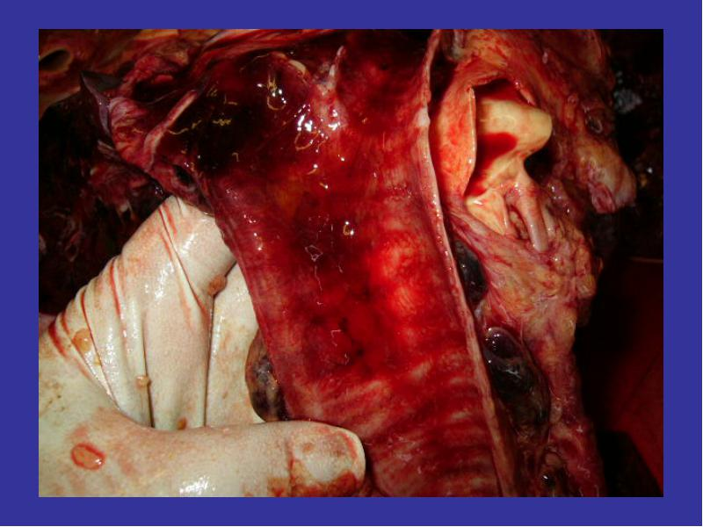

Slide 11
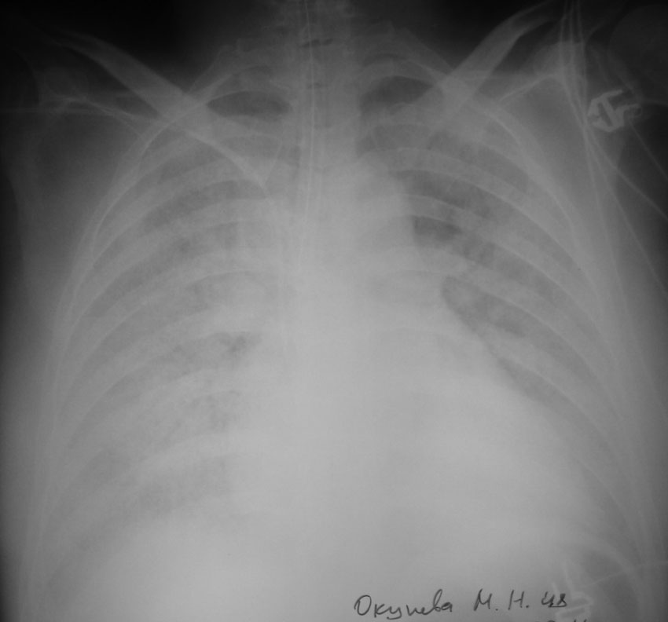
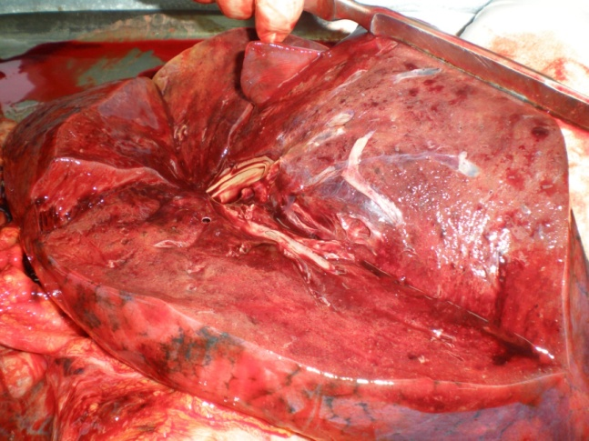

Slide 12
Классификация гриппа
J09 – Грипп, вызванный выявленным вирусом зоонозного или пандемического гриппа
J10 – Грипп, вызванный идентифицированным вирусом сезонного гриппа
J11 – Грипп, вирус не идентифицирован
КЛАССИФИКАЦИЯ ЗАБОЛЕВАНИЯ
По течению: 1. Типичное (манифестное);
2. Атипичное (бессимптомное, стертое).
По тяжести:
1. Легкая степень тяжести;
2. Средняя степень тяжести;
3. Тяжелая степень тяжести;
4. Очень тяжелая степень тяжести (гипертоксическая).
По характеру течения:
1. Неосложненное;
2. Осложненное;
2.1 Специфические осложнения (вирус-ассоциированные)
2.2 Неспецифические осложнения:
2.2.1 Бактериальные осложнения
2.2.2. Обострение/декомпенсация хронических заболевани

Slide 13
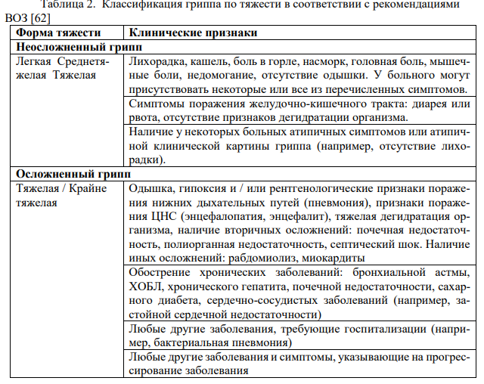

Slide 14
Гриппозная пневмония
Пневмония — одно из частых осложнений гриппа. Развившиеся на фоне вирусной инфекции пневмонии относят к первичным вирусно-бактериальным (чаще всего стрептококковой и стафилококковой этиологии).
Чаще развиваются у пациентов группы «высокого риска»: с хроническими заболеваниями легких и сердца, лиц пожилого возраста.
Постгриппозные пневмонии развиваются в конце 1-й — начале 2-й недели болезни. Антибактериальное лечение дает хорошие результаты. Пневмонии могут иметь как интерстициальный, так и очаговый характер.
Постгриппозные пневмонии опасны для лиц старших возрастных групп. Молниеносная форма болезни с тяжелым течением может закончиться смертью на 2–3-и сутки (развивается острый геморрагический отек легких на фоне резкой интоксикации). С первых часов возникает высокая лихорадка, быстро нарастают одышка и цианоз. Появляется кровянистая, иногда пенистая мокрота. На рентгенограммах выявляют очаги затемнения округлой или неправильной формы. Приглушение перкуторного звука отсутствует или выражено незначительно.
В последующие дни на фоне высокой температуры и резкой одышки нарастает ДН, развиваются гипоксическая кома и коллапс.

Slide 15
Пневмония является наиболее частным осложнением гриппа А H1N1 и определяет тяжесть течения болезни.
«Сигналами опасности» тяжелого течения являются высокая температура тела продолжительностью более 3 суток, приступы непродуктивного кашля, чувство нехватки воздуха, появление и нарастание одышки, цианоз кожи и слизистых оболочек, появление прожилок крови в мокроте, боли в грудной клетке, снижение показателей АД, адинамия или возбуждение.
Пневмония при гриппе может также развиться и в более поздние сроки.

Slide 16
Молекулярно-генетические свойства штаммов вируса гриппа A (H1N1)
Выделенные из аутопсийного материала штаммы гриппа A (H1N1) выявили увеличение авидности к специфическим рецепторам клеток (α2′-3′-сиалозидам), расположенным в дистальных отделах ДП.
Именно поэтому, штаммы вируса гриппа A (H1N1) проявляют большую тропность к нижним дыхательным путям с ранним формированием ОП.

Slide 17
Клинико-патогенетическая классификация вирусных пневмоний
Первичная: острая интерстициальная и геморрагическая (развивается в первые 2–3-е суток заболевания).
Вторичная: вирусно-бактериальная и бактериальная (поздняя гриппозная пневмония -заболевание конца первой и начала второй недели от появления первых клинических проявлений).
Третичная: может развиться в поздние сроки – после 14 дня от начала заболевания.

Slide 18
Обследование больных с подозрением на гриппозную пневмонию
Физикальное обследование (помимо общих симптомов обращают внимание на наличие и характер одышки, мокроты, дистанционных хрипов, положение и поведение пациента для диагностики степени тяжести и характера течения заболевания. Оценить жизненно-важные показатели – термометрия, ЧДД, АД, ЧСС, для определения степени тяжести заболевания, наличия осложнений и сопутствующих заболеваний)
Лабораторная диагностика:
1. Неспецифическая лабораторная диагностика. ОАК: при неосложненном течении гриппа - нормоцитоз или лейкопения, нейтропения, эозинопения, относительный лимфо - и моноцитоз. При бак.осложнениях (пневмония, синусит и т.д.) лейкоцитоз, ПЯ - нейтрофилез, ускорение СОЭ. При интерстициальном вирусном поражении легких характерны лейкопения, нейтрофилез с палочкоядерным сдвигом, анемия и тромбоцитопения).
2. Специфическая лабораторная диагностика. Идентификации возбудителя гриппа проводится в обязательном порядке при : − госпитализации больного по поводу ОРВИ верхних и нижних дыхательных путей (тяжелые и необычные формы заболевания);
− заболевании лиц с высоким риском неблагоприятного исхода гриппа и ОРВИ (в том числе беременных, лиц с хроническими заболеваниями сердца, легких, метаболическим синдромом и других);
− регистрации очагов ОРВИ с множественными случаями заболеваний в организованных коллективах взрослых с числом пострадавших 5 и более человек в один инкубационный период, заболевании лиц из организаций с круглосуточным пребыванием

Slide 19
Оптимальный срок сбора клинического материала – в течение 3 суток после манифестации болезни1 или в первый день госпитализации (в более поздние сроки не исключена возможность суперинфекции при контакте с другими пациентами в стационаре), предпочтительно до начала противовирусной терапии.
От одного больного забирается не менее трех видов клинического материала, обязательно -мазки из полости носа и ротоглотки, и носоглоточное отделяемое . От одного больного отбирают две пробы: одну пробу для проведения первичного исследования материала методами ПЦР, вторую – для проведения экспресс - теста. Все виды работ проводят с соблюдением противоэпидемического режима, в строгом соответствии с требованиями действующих нормативно-методических документов.

Slide 20
Рекомендовано лицам с симптомами ОРВИ проведение экспресс-теста (обнаружения антигенов COVID-19 в мазках носо/ротоглотки методом иммунохроматографии) для дифференциальной диагностики на амбулаторном и стационарном этапах оказания помощи пациентам по клинико-эпидемиологическим показаниям и пациентам из групп риска для дифференциальной диагностики

Slide 21
ПЦР наиболее эффективный метод, который позволяет обнаружить нуклеиновые кислоты вируса в среднем до 7 дней, и максимум – до 2 недель от начала заболевания (при условии сохранении признаков поражения верхних дыхательных путей). Результаты получают в течение 4–6 часов после представления образца.
Рекомендовано лицам с симптомами ОРВИ проведение молекулярно–генетического исследования методом (ПЦР) на возбудителя COVID-19 для проведения дифференциальной диагностики у всех заболевших.

Slide 22
Рекомендовано проведение микробиологической диагностики (культуральное исследование) и/или ПЦР-диагностики на Streptococcus pneumoniae, Haemophilus influenzae type B, Legionella pneumophila, а также иные возбудители бактериальных респираторных инфекций нижних дыхательных путей для проведения дифференциальной диагностики у всех заболевших

Slide 23
Специальная лабораторная диагностика
Рекомендовано выполнение биохимического анализа крови: мочевина, креатинин, электролиты, печеночные ферменты, билирубин, глюкоза, альбумин, лактат, лактатдегидрогеназа тропонин, ферритин у пациентов с тяжелым и осложненным течением гриппа для выявления наличия органной дисфункции, декомпенсации сопутствующих заболеваний и развитие осложнений

Slide 24
Рекомендовано определение газового состава артериальной крови: PO2, PCO2, рН, насыщение кислородом (SaO2), концентрация HCO3 у пациентов с дыхательной недостаточностью для комплексной оценки степени тяжести болезни, диагностики осложнений, неотложных состояний и обострения хронических заболеваний

Slide 25
Рекомендации по исследованию больных с гриппом:
Рекомендовано исследование системы гемостаза: АПТВ, протромбиновое время по Квику, тромбиновое время и/или фибриноген пациентам с проявлениями геморрагического синдрома для комплексной оценки степени тяжести болезни и назначения терапии
Рекомендовано исследование маркеров воспалительной реакции (фибриногена, протромбина, СРБ, ПК) пациентам с тяжелым и осложненным течением гриппа для оценки тяжести течения и прогноза заболевания (уровень СРБ коррелирует с тяжестью течения, распространенностью воспалительной инфильтрации и прогнозом при пневмонии).

Slide 26
Инструментальная диагностика
Рекомендуется выполнение пульсоксиметрии с измерением SpO2 всем пациентам с подозрением на ГПЗ на всех этапах оказания медицинской помощи для ранней диагностики респираторных нарушений.
Пульсоксиметрия является надежным скрининговым методом, позволяющим выявлять пациентов с гипоксемией, нуждающихся в респираторной поддержке и оценивать ее эффективность.
Пациентам с признаками ОДН (SрO2 менее 90%) рекомендуется исследование газов артериальной крови с определением PaO2, PaCO2, pH, бикарбонатов, лактата

Slide 27
Рекомендовано проведение ЭКГ пациентам при осложненном течении заболевания
Рекомендовано выполнение рентгенографии органов грудной клетки пациентам с явлениями бронхита (для исключения очаговой пневмонии) и наличии физикальных признаков поражения легочной ткани (верификация пневмонии)
При наличии признаков ОДН, РДСВ показано проведение МСКТ легких

Slide 29
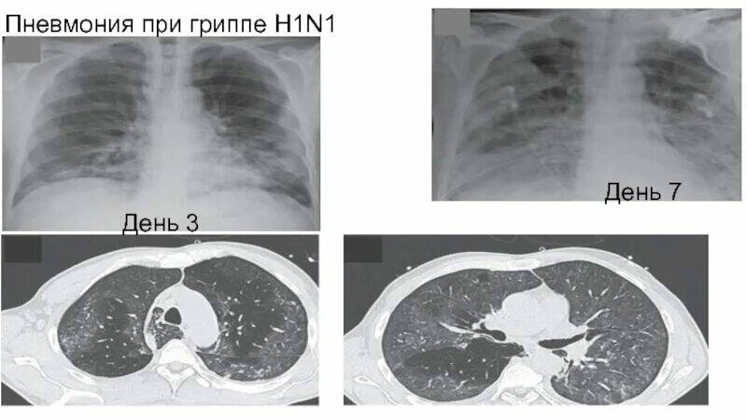

Slide 30
Лечение, медицинские показания и противопоказания к применению методов лечения
Сроки начала лечения больных с предполагаемым или вероятным случаями гриппа не зависят от отсутствия или задержки получения результата диагностического тестирования на грипп1
На выбор тактики лечения оказывают влияние:
возраст пациента; характер сопутствующих заболеваний; клиническая форма болезни; характер течения болезни (динамика нарастания симптомов); тяжесть заболевания; наличие и характер осложнений.

Slide 31
Рекомендуется начать лечение препаратами с прямым противовирусным действием не позднее 48 часов для озельтамивтра и в первые 36 часов для занамивира после начала болезни всем пациентам с симптомами гриппа
Лечение необходимо начинать немедленно, не дожидаясь лабораторного подтверждения диагноза, независимо от сведений о вакцинации против гриппа и степени тяжести болезни.
Наилучший лечебный эффект достигается в случаях начала применения противовирусных препаратов в первые 12 часов от начала болезни.
При отсутствии лечения в ранние сроки прием противовирусных препаратов может быть начат на любом этапе разгара болезни, когда предполагается или документально подтверждена возможность текущей репликации вируса гриппа.

Slide 32
Лечение легких и средне-тяжелых неосложненных форм гриппа в амбулаторных условиях
Рекомендуются противовирусные препараты прямого действия: селективные ингибиторы нейраминидазы вирусов гриппа А и В
ОСЕЛЬТАМИВИР, ЗАНАМИВИР, БАЛОКСАВИР МАРБОКСИЛ
(Эти препараты не следует назначать пациентам, которые не относятся к группе повышенного риска развития тяжелого и/или осложненного течения гриппа и у которых имеет место лабораторно подтвержденный грипп или с большой вероятностью подозрительный случай гриппа, протекающий без осложнений).
Не рекомендуются для лечения гриппа применять препараты адамантанового ряда (амантадин, римантадин), вследствие высокой резистентности к ним вирусов гриппа А и В

Slide 33
ОСЕЛЬТАМИВИР - входит в международные клинические рекомендации по лечению и профилактике гриппа.
Назначают внутрь по 75 мг 2 раза в сутки в течение 5 дней. При тяжелом осложненном течение гриппа допустимо назначение по 150 мг х 2 раза
ЗАНАМИВИР – также входит в международные клинические рекомендации по лечению и профилактике гриппа.
Занамивир рекомендуется в случаях резистентности вируса A(H1N1) к осельтамивиру, беременным и пациентам с тяжелой почечной недостаточностью.
Назначают по 2 ингаляции (по 5 мг каждая) 2 раза в сутки в течение 5 дней. Резистентности к занамивиру не зарегистрировано

Slide 34
NB!
Балоксавир марбоксил (КСОФЛЮЗА) - представляет собой пролекарство, которое в процессе гидролиза преобразуется в активное лекарство, обладающее выраженным действием на вирус гриппа.
Балоксавир ингибирует транскрипцию генома вируса гриппа, приводя к подавлению вирусной репликации и прекращению выделения вируса в течение 1 суток после приема у больных без факторов риска.
Балоксавир обладает активностью в отношении штаммов, резистентных к ингибитору нейраминидазы.
Балоксавир может быть назначен взрослым и детям старше 12 лет, как не имеющих дополнительных заболеваний, так и подверженных риску развития осложнений гриппа.
Препарат применяется внутрь однократно, вне зависимости от приема пищи. При массе тела пациента от 40 кг до 80 кг - 40 мг, ≥80 кг - 80 мг

Slide 35
Другие лекарственные препараты
Умифеновир (арбидол). Не входит в перечень ЛС, рекомендуемых международными клиническими рекомендациями по лечению и профилактике гриппа. Назначают внутрь до приема пищи по 200 мг 4 раза в сутки в течение 5 дней. Противопоказан в первом триместре беременности.
Риамиловир (Триазоверин). Не входит в перечень ЛС, рекомендуемых международными клиническими рекомендациями по лечению и профилактике гриппа. Лечение необходимо начать не позднее 2-го дня от появления клинических симптомов болезни: внутрь по 1 капсуле (250 мг) 3 раза в день (суточная доза - 750 мг) в течение 5 дней, при необходимости - до 7 дней. Противопоказан при беременности, в период грудного вскармливания.
Энисамия йодид (нобазит). Не входит в перечень ЛС, рекомендуемых международными клиническими рекомендациями по лечению и профилактике гриппа. Рекомендованная схема назначения препарата по 500 мг 3 раза в сутки перорально, курс 5–7 дней. Противопоказан при непереносимости лактозы, глюкозно-галактозной мальабсорбции, непереносимости фруктозы, беременности и периоде грудного вскармливания, тяжёлых органических поражениях печени и почек
Имидазолилэтанамид пентандиовой кислоты, Интерферон альфа 2b или интерферон гамма, кагоцел, эргоферол, тилорон

Slide 36
Дополнительно рекомендовано применение стрессовых (малых/средних) доз глюкокортикостероидов у больных с рефрактерным септическим шоком и с ранней фазой острого респираторного дистресс-синдрома с противовоспалительной целью (ОРДС)
Необходимо избегать применения кортикостероидов, если только они не показаны по другим причинам. Продолжительный прием высоких доз системных кортикостероидов у пациентов с текущей репликацией вируса гриппа может привести к серьезным отрицательным последствиям, включая оппортунистическую инфекцию и длительную репликацию вируса. При гриппе, вызванном высокопатогенным штаммом 44 A(H1N1)pdm09, назначение от умеренной до высокой дозы системных кортикостероидов в качестве дополнительного средства лечения не рекомендуется (польза не доказана, воздействие может быть потенциально вредным)

Slide 37
Рекомендуется проведение пероральной дезинтоксикационной терапии всем пациентам с гриппом для купирования синдрома интоксикации.
Объем дезинтоксикационной терапии зависит от степени тяжести пациента.
Рекомендовано назначение нестероидных противовоспалительных препаратов пациентам с гипертермией выше 380С с жаропонижающей целью: ибупрофен: перорально по 200–400 мг 3–4 раза в сутки в течение 3–10 дней (максимальная суточная доза — 1200 мг). Парацетамол: перорально по 1–2 табл. (500–1000 мг) до 4 раз в сутки (максимальная суточная — 4000 мг.)
Не рекомендовано пациентам с гипертермией назначение ацетилсалициловой кислоты и препаратов ее содержащих с целью предотвращения возможного развития геморрагического синдрома.

Slide 38
При влажном кашле
Рекомендовано назначение отхаркивающих средств пациентам с влажным кашлем для разжижжения и улучшения отхождения мокроты.
Препаратами выбора являются:
- Ацетилцистеин – внутрь по 200 мг 2–3 раза в сутки после еды;
- Гвайфенезин – внутрь 200–400 мг (10–20 мл) 3–4 раза в сутки после еды;
- Бромгексин – внутрь по 8 мг 3 (1–2 таблетки) 3–4 раза в сутки;
- Амброксол – внутрь по 30 мг 3 раза в сутки.

Slide 39
Лекарственные средства при сухом надсадном кашле для подавления кашлевого рефлекса
Рекомендовано назначение противокашлевых средств
- Декстрометорфан (входит в состав многокомпонентных препаратов);
Бутамират – внутрь по 15 мл 4 раза в сутки (сироп)
Ренгалин – по 1-2 таблетке (или 5-10 мл раствора для приема внутрь) 3 раза в сутки вне приёма пищи. В первые три дня частота приёма может быть увеличена до 4-6 раз/сут.
Не рекомендовано одновременное применение отхаркивающих и противокашлевых средств пациентам с кашлем, что может способствовать застою мокроты за счет подавления кашлевого рефлекса

Slide 40
О2-терапия
Рекомендовано проведение кислородотерапии пациентам с наличием гипоксемии для обеспечения адекватной оксигенации
Показаниями к кислородотерапии является РО2 <60 ммрт.ст. SрO2 <90%
Считается оптимальным поддержание SaO2 в пределах 88–95%

Slide 41
Респираторная поддержка
Ингаляция NO
Применение прон – позициии при ИВЛ
ИВЛ в режиме ПДКВ на 8-10 мм Н2О
Объемы вентиляции – 6 мл/кг идеальной массы тела

Slide 42
Экстракорпоральная мембранная оксигенация
При быстром прогрессировании ОРДС у больных с гриппом осуществляется ЭКМО.
При ОДН, когда несмотря на вдыхание смеси, содержащей более 50% кислорода, напряжение кислорода в артериальной крови не поднимается выше 50 мм рт.ст также показана ЭКМО

Slide 43
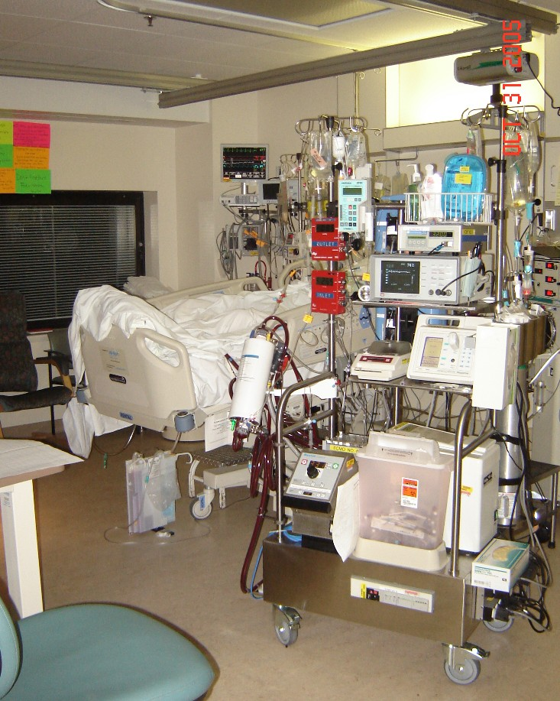
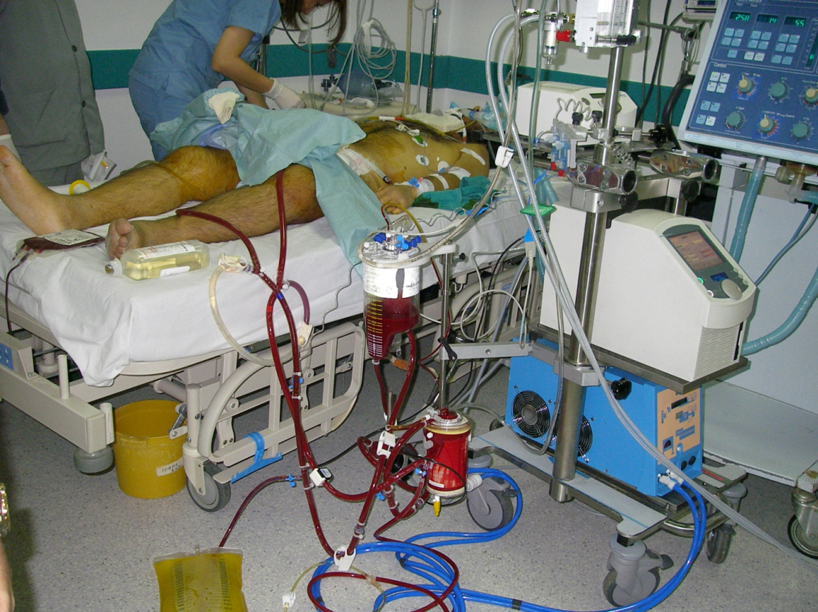
АППАРАТУРА ДЛЯ
ПРОВЕДЕНИЯ ЭКМО

Slide 44
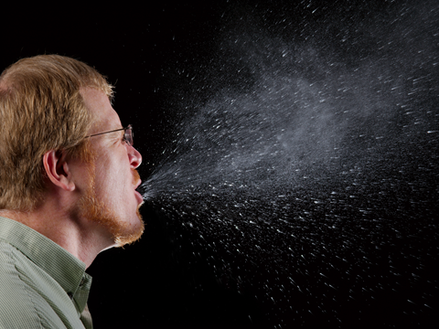
Профилактика заболеваемости среди медработников в стационаре, контактируюших с больным гриппом
Использовать медицинскую или хирургическую маску;
придавать особое значение гигиене рук;
обеспечивать помещения и средства для гигиены рук;
использовать халат и чистые перчатки.

Slide 45
ВАКЦИНАЦИЯ!!!
«Ультрикс-квадри» — вакцина гриппозная четырехвалентная инактивированная расщепленная.
Действующие вещества:
Антиген вируса гриппа типа A (H₁N₁) | (15±2,0) мкг ГА
Антиген вируса гриппа типа A (H₃N₂) | (15±2,0) мкг ГА
Антиген вируса гриппа типа В (линия Yamagata) | (15±2,0) мкг ГА
Антиген вируса гриппа типа В (линия Victoria) | (15±2,0) мкг ГА

Slide 47
Эвушелд
Принять к сведению перечень состояний и заболеваний, при которых пациент относится к группе риска, описанный во временных методических рекомендациях «Профилактика, диагностика и лечение новой коронавирусной инфекции (COVID-19)» версии 16 (18.08.2022), но не ограничивается этим. 3.
У особых групп пациентов с целью доконтактной (предэкспозиционной) профилактики COVID-19 в качестве приоритетной пассивной иммунизации использовать комбинацию моноклональных антител длительного действия (Тиксагевимаб + Цилгавимаб).
Дозы препарата Тиксагевимаб + Цилгавимаб (доконтактная профилактика COVID-19): I. Начальная доза: 300 мг Тиксагевимаба и 300 мг Цилгавимаба, которые следует вводить в виде двух последовательных внутримышечных инъекций;
доза для пациентов, которые получали препарат более 3 месяцев назад: 300 мг Тиксагевимаба и 300 мг Цилгавимаба. Повторное введение: 300 мг Тиксагевимаба и 300 мг Цилгавимаба каждые 6 месяцев.
Срок повторного применения следует отсчитывать с даты самого последнего введения комбинации препаратов Тиксагевимаб+Цилгавимаб.

Slide 48
Эвушелд
В случае развития новой коронавирусной инфекции COVID-19, комбинацию моноклональных антител длительного действия (Тиксагевимаб + Цилгавимаб) можно использовать для лечения COVID-19 у взрослых и детей в возрасте от 12 лет и старше с массой тела не менее 40 кг:
Дозы препарата Тиксагевимаб + Цилгавимаб (лечение COVID-19): I. 300 мг Тиксагевимаба и 300 мг Цилгавимаба, которые следует вводить в виде двух последовательных внутримышечных инъекций;
II. Препарат следует вводить в максимально короткие сроки после получения положительного теста на вирус SARS-CoV-2 и в течение 7 дней после появления симптомов.

Slide 49
Эвушелд
Перечень специалистов, которые направляют пациентов с факторами риска тяжелого течения COVID-19 на иммунопрофилактику и/или лечение комбинацией моноклональных антител длительного действия Тиксагевимаб + Цилгавимаб:
A. Инфекционисты;
B. Нефрологи;
C. Иммунологи-аллергологи;
D. Пульмонологи;
E. Трансплантологи;
F. Эндокринологи;
G. Ревматологи;
H.Кардиологи;
I. Онкологи/онкогематологи;
J. Детские специалисты по аналогичным специальностям.

Slide 50
Группы пациентов которымдля доконтактной (предэкспозиционной) профилактики COVID-19 может использоваться комбинация моноклональных антител длительного действия (тиксагевимаб + цилгавимаб)
Взрослые и дети в возрасте от 12 лет и старше с массой тела не менее 40 кг, которые в настоящее время не инфицированы SARS-CoV-2 и не контактировали с инфицированным лицом SARS-CoV-2, и
• имеют умеренное или тяжелое снижение иммунитета вследствие болезни или применения иммуносупрессивной терапии, или у них отсутствует адекватный иммунный ответ на вакцинацию против COVID-19, или вакцинация имеющейся вакциной от COVID-19 в соответствии с одобренным или утвержденным графиком не рекомендована им вследствие ранее перенесенной тяжелой нежелательной реакции (например, тяжелая аллергическая реакция) на вакцину(ы) против COVID-19 и/или компонент(ы) вакцины против COVID-19.
К ПРИОРИТЕТНЫМ ГРУППАМ ОТНОСЯТСЯ (НО НЕ ОГРАНИЧИВАЕТСЯ ЭТИМ) ПАЦИЕНТЫ:
● с первичным иммунодефицитом
● с вторичным иммунодефицитом, обусловленным иммуносупрессией:
лечение онкологических заболеваний: - хронический лимфолейкоз, множественная миелома - пациенты, имеющие онкогематологические заболевания и получающие в настоящий момент, или получившие в течение последних 12 месяцев терапию моноклональными антителами анти-CD20 или иммунохимиотерапию o на фоне трансплантации костного мозга или органов o применение лекарственных препаратов, ослабляющих иммунитет (напр, пациенты ревматологического профиля, получающие цитостатики, ГИБП и др.)
● с ожирением (ИМТ ≥ 35);
● с сердечно-сосудистыми заболеваниями, включая артериальную гипертензию;
● с хроническими заболеваниями легких, включая бронхиальную астму, ХОБЛ;
● с сахарным диабетом 1 или 2 типа;
● с хроническими заболеваниями почек, включая заболевания, требующие диализа (4-5 стадия, СКФ < 30 мл/мин/1.73 м2 )

